Slide 1
PROTOCÓLOS, CAMADA OSI E REDE, GERENCIAMENTO DE REDE E SERVIÇOS E SOFTWARES DE TESTES

Slide 2
O que é um Protocolo?
“Protocolo é um conjunto de regras e convenções divididas em camadas que operam coletivamente para proporcionar transparência na troca de informações e serviços, entre máquinas de um ambiente de rede”. Tanenbaum, 2005.
“É um conjunto de regras, ou um acordo, que determina o formato e a transmissão de dados. A camada n em um computador se comunica com a camada n em outro computador. As regras e convenções usadas nessa comunicação são conhecidas coletivamente como o protocolo da camada n” Cisco Academy, 2000.

Slide 3
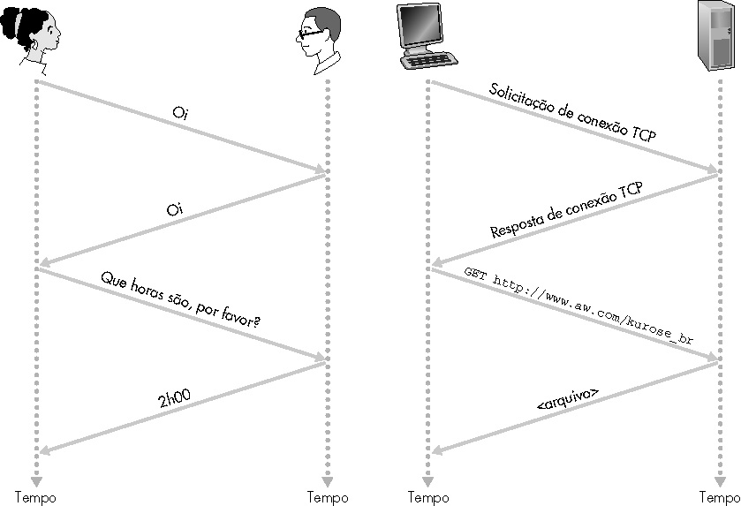
Um protocolo humano e um protocolo de rede de computador:
Three-Way Handshake – Aperto de Mão

Slide 4
Arquitetura atual de um protocolo:
É constituído por diversas camadas;
Cada camada tem uma função especifica;
Consequentemente há uma hierarquia nos procedimentos e implementações dos serviços por camada;
Cada camada possui um protocolo para realizar um serviço.

Slide 5
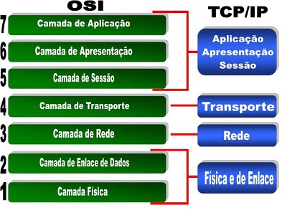
Protocolos e Padronização:
A ISO é uma organização internacional fundada em 1946 e tem por objetivo elaborar padrões internacionais.
A ISO desenvolveu um modelo de referencia para fabricação de protocolo, sendo este identificado como modelo OSI (Open System Interconnection).

Slide 6
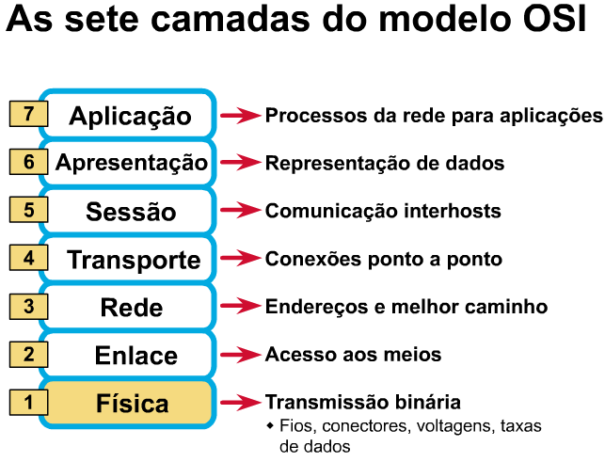
OSI - Open Systems Interconnections
O Modelo OSI é dividido em sete camadas hierárquicas, onde cada camada é responsável por algum tipo de tarefa, e que cada camada apenas se comunica com a camada imediatamente inferior ou superior. Desta forma a camada 6 só poderá se comunicar com as camadas 7 e 5, e nunca diretamente com a camada 1 .
Preocupa-se com problemas de aplicações
Preocupa-se com problemas de transporte de dados
Adaptado de Cisco Academy - 2000

Slide 7
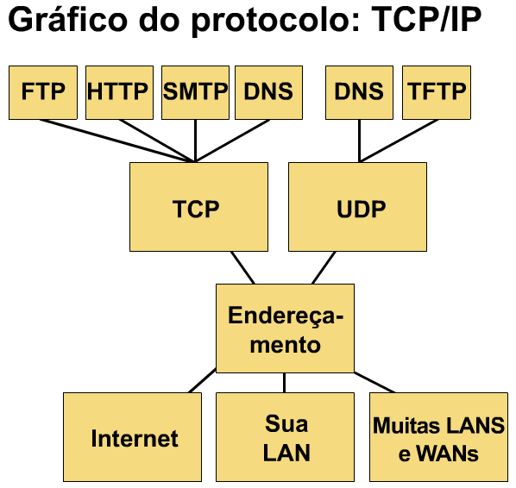
Protocolo TCP/IP - Transmission Control Protocol - Internet Protocol
APLICAÇÃO
TRANSPORTE
REDE
ENLACE
Adaptado de Cisco Academy - 2000

Slide 8
Protocolo TCP/IP (Transmission Control Protocol / Internet Protocol)
Aplicação
Transporte
Internet
Interface
de
Rede
Protocolo com 4 camadas
É o protocolo de rede mais usado atualmente.
Criado para uso na Internet.
Vantagem:
É roteável, ou seja, para o uso em redes grandes e de longa distância, com vários caminhos.

Slide 9
Protocolo TCP/IP (Transmission Control Protocol / Internet Protocol)
OSI x TCP/IP
Aplicação
Apresentação
Sessão
Transporte
Rede
Enlace
Física
Aplicação
Transporte
Internet
Interface
de
Rede

Slide 10
Protocolo TCP/IP (Transmission Control Protocol / Internet Protocol)
Camada 4 – Aplicação
Esta camada realiza a comunicação entre os programas e os protocolos de transporte. Ex: DNS, HTTP, FTP, SMTP, Telnet etc.
A comunicação é realizada utilizando portas diferentes.
Uma porta é uma interface entre a camada de aplicação e a camada de transporte. Ex: FTP (20, 21), HTTP (80), SMTP (25)
Aplicação
Transporte
Internet
Interface
de
Rede

Slide 11
Protocolo TCP/IP (Transmission Control Protocol / Internet Protocol)
Camada 3 – Transporte
Recebe os dados e transforma em pacotes.
Conceito de multiplexação permite transmitir dados de diferentes aplicações.
Protocolos: TCP: ordena, confere com CRC e sinaliza com “ack” (íntegro). UDP: sem ordenar e confirmar, por isto não confiável porém mais rápido. Ex: vídeo na web
Aplicação
Transporte
Internet
Interface
de
Rede

Slide 12
Protocolo TCP/IP (Transmission Control Protocol / Internet Protocol)
Camada 2 – Internet
Adição de:
Dados de controle
IP de origem
IP de destino
Ou MAC caso não tenha o IP
Roteamento dos pacotes
tracert www.google.com
Gateway: roteador com lista de outras redes
Aplicação
Transporte
Internet
Interface
de
Rede

Slide 13
Protocolo TCP/IP (Transmission Control Protocol / Internet Protocol)
Camada 1 – Interface de Rede
Diretamente ligada ao tipo físico do qual seu computador está conectado (Ethernet).
Ethernet é subdividido em 3:
LLC: especifica o protocolo.
MAC: montar o quadro a ser enviado (IEEE 802.3 ou .11).
Física: converte dados lógicos em sinais físicos.
Aplicação
Transporte
Internet
Interface
de
Rede
Notes:
802.3 cabeada 802.11 sem fio

Slide 14
World Wide Web
HTML
(HiperText Markup Language / Linguagem de marcação de Hipertexto)
Páginas com: imagens, vídeos, sons etc.
URL
(Universal Resource Locator / Localizador Universal de Recursos)
Endereço de um recurso disponível numa rede.

Slide 15
World Wide Web
HTTP
(HyperText Transfer Protocol / Protocolo de Transferência de Hipertexto)
Transferência de dados na rede mundial WWW.
Comunicação entre cliente e servidor (Porta 80).

Slide 16

World Wide Web
HTTP
(HyperText Transfer Protocol / Protocolo de Transferência de Hipertexto)
Por meio de troca de mensagens
Define métodos/ação a ser realizada com URL.
http://www.freeimages.com
Consulta
Web
Informação
WWW

Slide 17
World Wide Web
HTTP
(HyperText Transfer Protocol / Protocolo de Transferência de Hipertexto)
Protocolo não mantém estado, portanto usuário se autentica a todo momento no site.

Slide 18
World Wide Web
Solução cookies:
Armazenados no cliente, nº associado ao servidor web.
Identifica um usuário num site.
Identifica preferências (propagandas dirigidas).
Armazena itens (carrinho de compra na loja virtual).

Slide 19
World Wide Web
HTTP
(HyperText Transfer Protocol / Protocolo de Transferência de Hipertexto)
Muitas requisições de páginas gera aumento do tráfego e gargalo na rede.

Slide 20
World Wide Web
Solução caches:
A página acessada é copiada para o cliente.
Será utilizada posteriormente sem gerar novo tráfego.
Como pode ficar desatualizada, é verificado se o cache está atualizado pela data de modificação.

Slide 21
World Wide Web
HTTP
(HyperText Transfer Protocol / Protocolo de Transferência de Hipertexto)
Apenas os caches locais não são suficientes para diminuir o tráfego e o gargalo.

Slide 22
World Wide Web
Solução servidores proxy:
São servidores de cache.
Atendem as requisições HTTP em nome de um cliente.
Possui seu próprio disco com os dados/caches atualizados recentemente.
Browsers são configurados para que toda requisição HTTP seja antes dirigida ao servidor proxy.

Slide 23
Transferência de arquivos
FTP
(File Transfer Protocol / Protocolo de Transferência de Arquivos)
Permite que um usuário em um computador:
Transfira, renomeie ou remova arquivos remotos.
Crie, remova ou modifique diretórios remotos.
Utiliza autenticação como segurança
Usuário e senha com permissão de operações.

Slide 24

Transferência de arquivos
Controle de conexão TCP porta 21
Interface do usuário
FTP
Cliente FTP
Servidor
FTP
Conexão de dados TCP
porta 20
Sistema de arquivo remoto
Sistema de arquivo local
http://www.freeimages.com

Slide 25


Correio eletrônico
Permite a troca de mensagens entre pessoas.
Aplicação mais popular na web.
Não prevê conexão direta entre emissor/receptor
Comunicação assíncrona
Mensagem enviada ao servidor de e-mail
Este servidor entrega para o destino (quando ser solicitado pelo destino).
http://sites.northwestern.edu; http://silhouettesbyhand.com
mensagens

Slide 26
Correio eletrônico
Para envio:
SMTP
(Simple Mail Transfer Protocol / Protocolo de Transferência Simples de Correspondência)
Transfere mensagens dos servidores de correio remetentes para os servidores de correio destinatários.
Protocolo que envia informações.
Estabelece conexão TCP na:
Porta 25 ou 26 (comum)
Porta 465 (segura SSL/TLS)

Slide 27
Correio eletrônico
Para recebimento:
Transferir correspondência do servidor destinatário para o cliente destinatário.
POP3: porta 110 (comum) ou 995 (SSL/TLS)
(Post Office Protocol / Protocolo de Correspondência)
IMAP: porta 143 (comum) ou 993 (SSL/TLS)
(Internet Message Acess Protocol / Protocolo de acesso a mensagem da Internet)
Oferece mais recursos do que o POP3
Acesso as pastas, busca de mensagens remotas

Slide 28


Correio eletrônico
Processo no envio de e-mails
SMTP
SMTP
POP3 ou
IMAP
http://sites.northwestern.edu; http://silhouettesbyhand.com
agente
usuário
agente
usuário
Servidor de email Emissor
Servidor de email Receptor

Slide 29
ICMP (Internet Control Message Protocol)
ICMP (Protocolo de Mensagens de Controle Internet)
É usado para gerenciamento e controle dos roteadores da rede.
É um protocolo que opera na camada Internet e funciona em conjunto com o protocolo IP.
A principal aplicação é na comunicação entre roteadores, em que um precisa fornecer instruções de roteamento ao outro.

Slide 30
ICMP – Tipos de mensagens (Internet Control Message Protocol)
Destino inalcançável:
O roteador não consegue alcançar o destino.
Mensagem com erro de inalcançável:
Computador, rede, protocolo, porta etc.
Eco:
Testa o caminho entre o transmissor e receptor.
Determina se o caminho existe e como está.
EX: ping www.google.com.br

Slide 31
ARP e RARP
ARP
(Address Resolution Protocol / Protocolo de Resolução de Endereço)
Responsável por descobrir a relação entre o endereço lógico IP e o endereço físico MAC.
Descobrindo o MAC a partir de um dado IP.
RARP
(Reverse Address Resolution Protocol / Protocolo de Resolução de Endereço Inverso)
Faz o inverso, descobre o IP apartir do MAC.

Slide 32
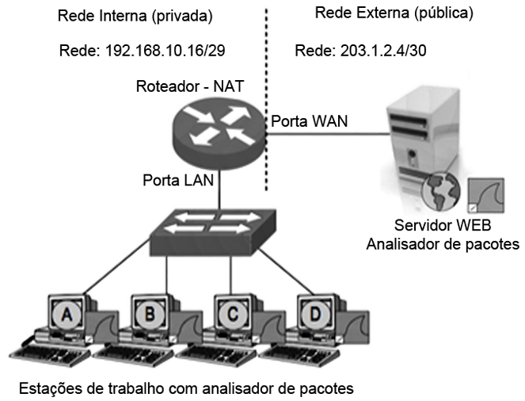
ARP e RARP
NAT
(Network Address Translation / Tradução de Endereço de Rede)
Ideal que todo computador conectado a internet tenha IP válido/real/ único.
Provedor contratado lhe oferece apenas um IP real.
Como conectar mais de um dispositivo? NAT

